Slide 1
A magba kódolt igazságok
Isten ereje, dicsősége pici magokba zsugorítva

Slide 2
mózes első könyve 1. rész 11-12. versek
¹¹Azután ezt mondta Isten: Növesszen a föld növényeket: füveket, amelyek magvakat hoznak,
és különféle gyümölcsfákat, amelyek gyümölcsöt teremnek, és majd abban magvuk lesz a
földön. És úgy történt. ¹²Hajtott tehát a föld növényeket: különféle füveket, amelyek magvakat
hoznak, és különféle gyümölcstermő fákat, amelyeknek magvuk van. És látta Isten, hogy ez jó.

Slide 3
mózes első könyve 1. rész 29-31. versek
²⁹Majd ezt mondta Isten: Nektek adok minden maghozó növényt az egész föld színén, és
minden fát, amelynek maghozó gyümölcse van: legyen mindez a ti eledeletek! ³⁰Minden földi
állatnak, az ég minden madarának és minden földi csúszómászónak pedig, amelyben élet van,
eledelül adok minden zöld növényt. És úgy történt. ³¹És látta Isten, hogy minden, amit alkotott,
igen jó. Így lett este, és lett reggel: hatodik nap.

Slide 4
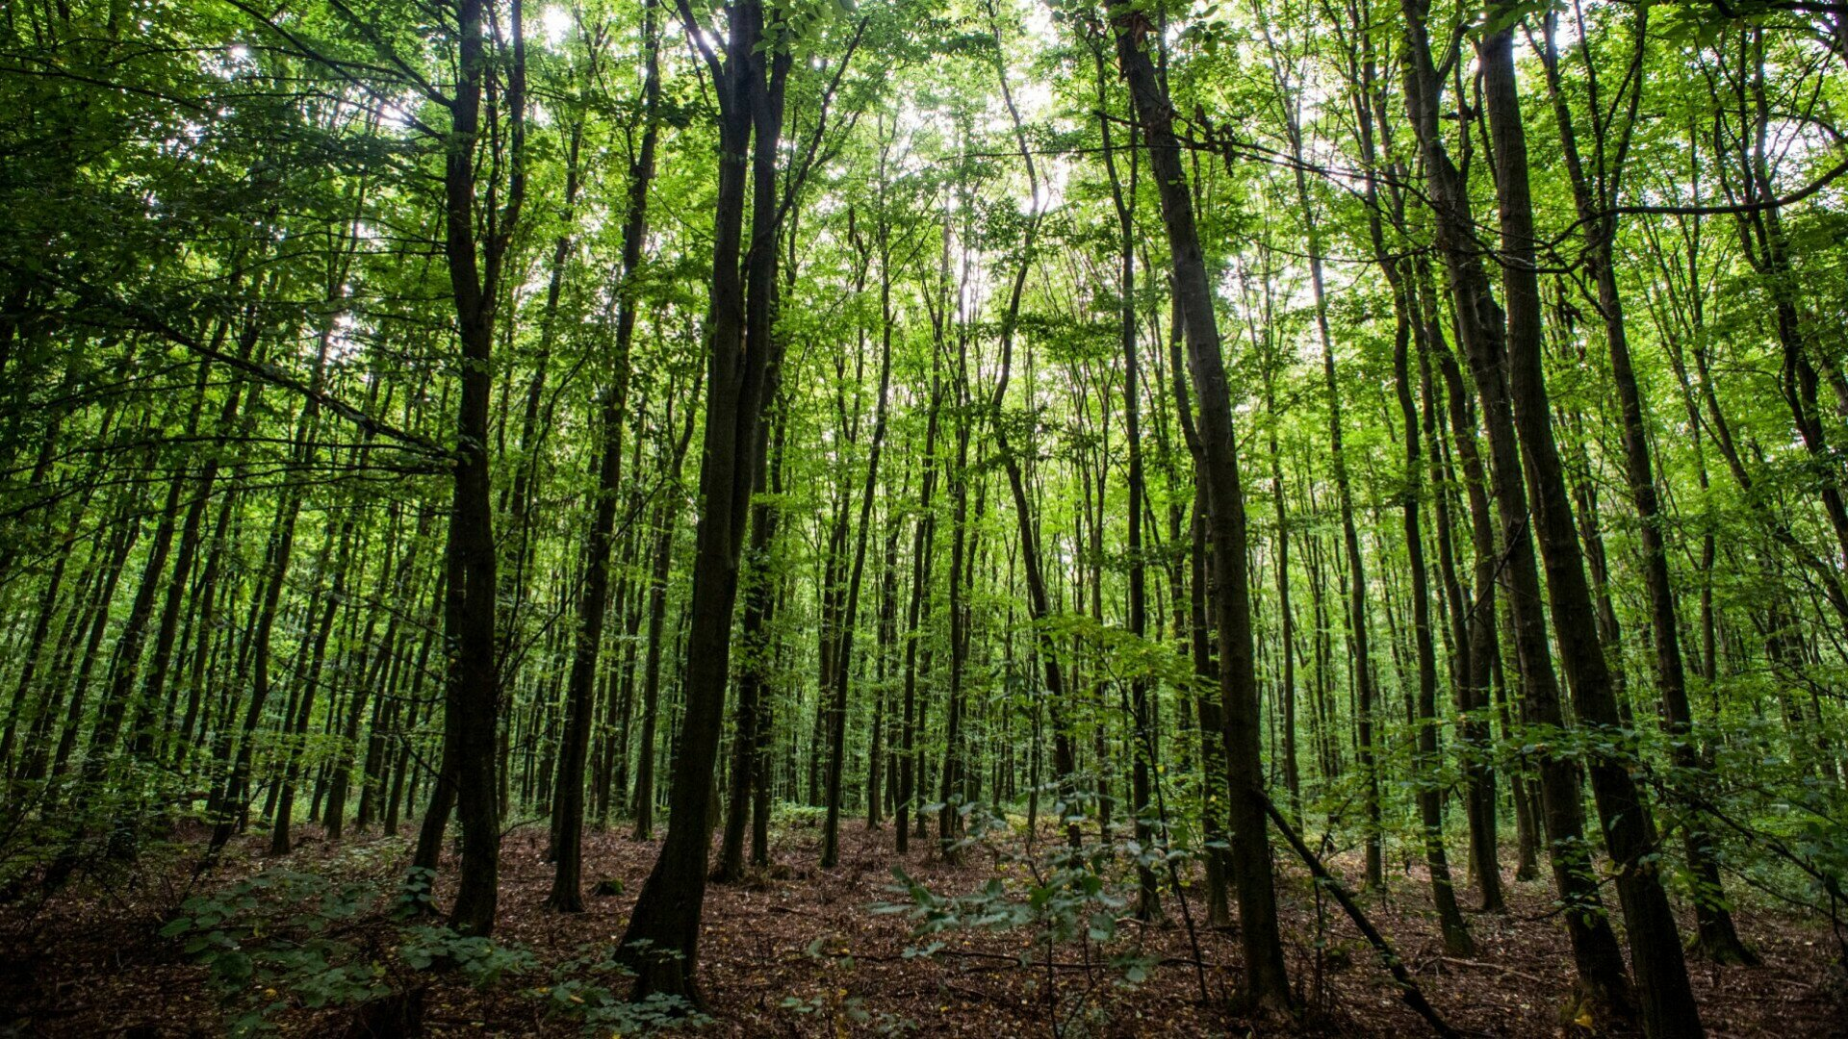

Slide 5
A magba kódolt igazságok bevezető gondolatok
A mennyei seregek sokaságától a mag csodájáig, Isten mindent egymáshoz kapcsolódó minták szerint teremtett.

Slide 6
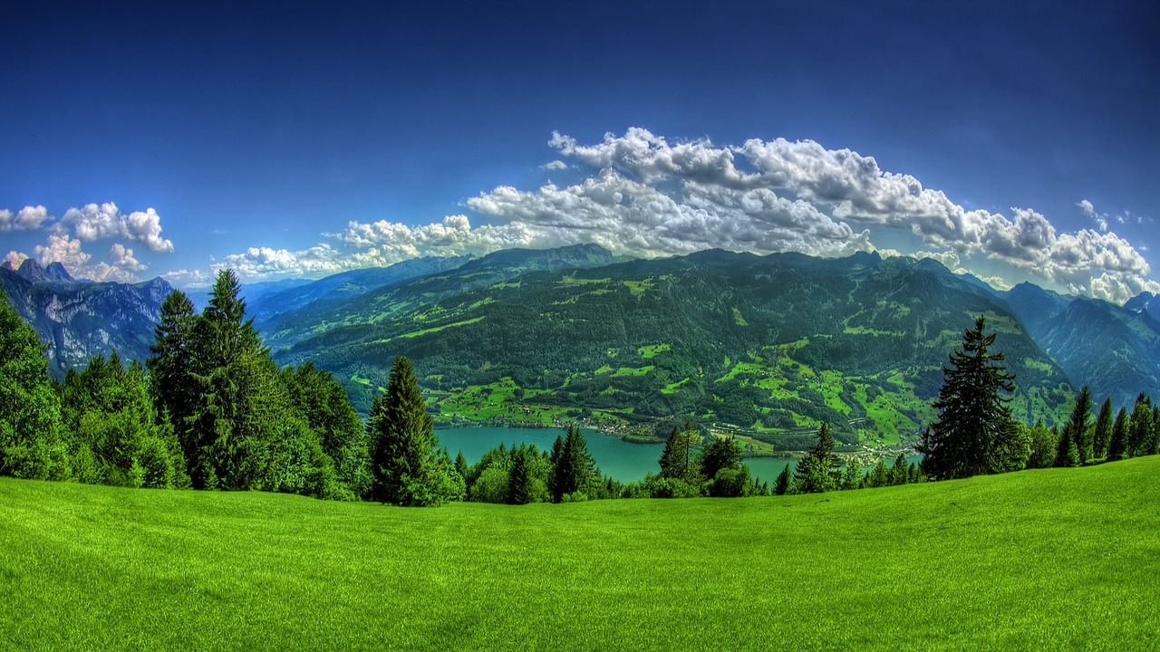

Slide 7
A magba kódolt igazságok bevezető gondolatok
Isten rendet és szépséget hívott létre ebben az eleven műalkotásban.
(élő, folyamatosan változó, megújuló)

Slide 8
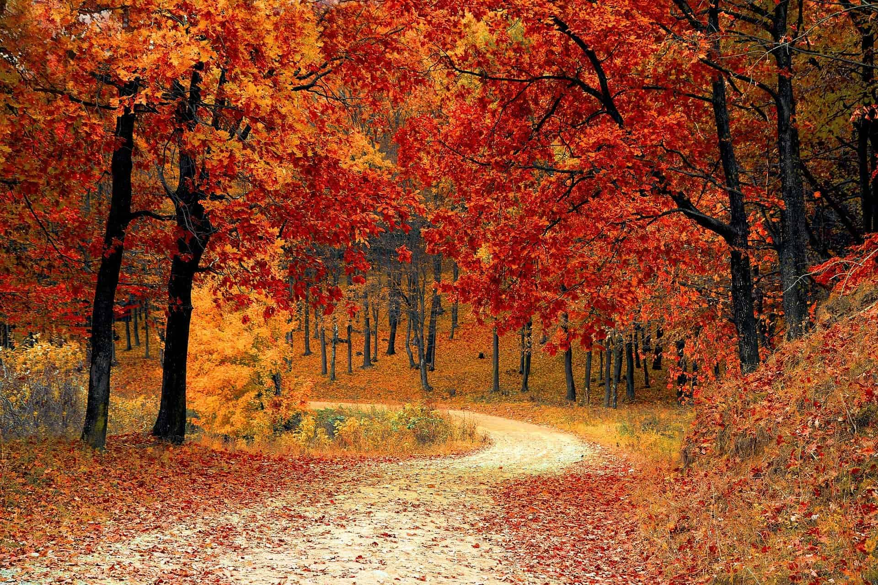

Slide 9
A magba kódolt igazságok bevezető gondolatok
A növények és a fák magot hoznak. Úgy vannak teremtve, hogy reprodukálják az életet. Sőt táplálják és fenntartsák az állatvilágot is, valamint az embert.

Slide 10
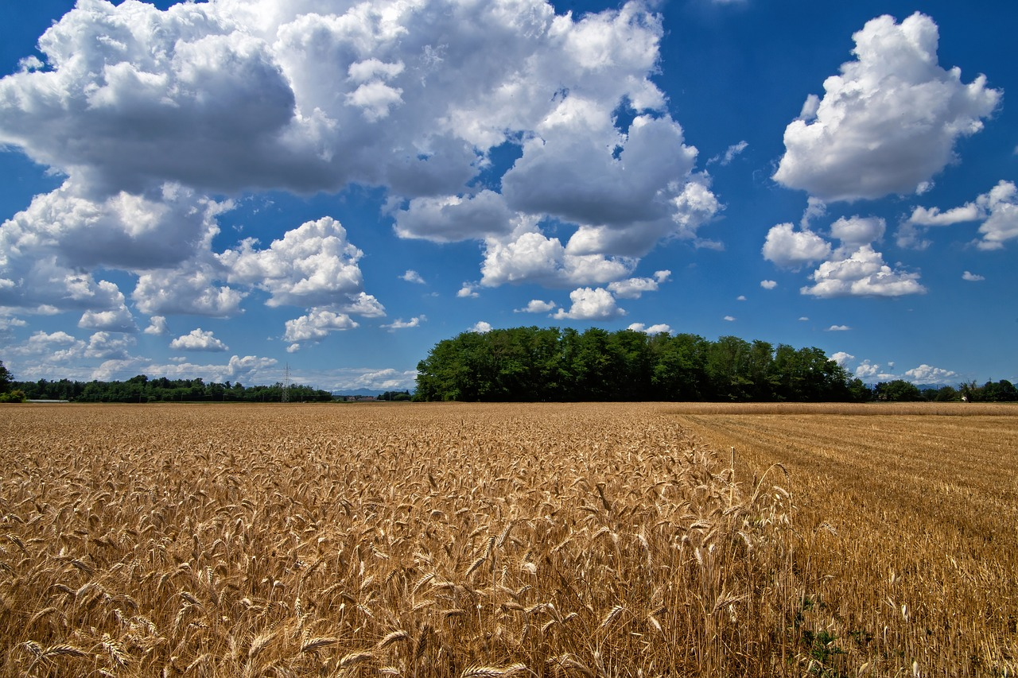

Slide 11
A magba kódolt igazságok bevezető gondolatok
Isten magokat ad a kezünkbe, és a magokon keresztül megtanít számunkra ezernyi igazságot.

Slide 12
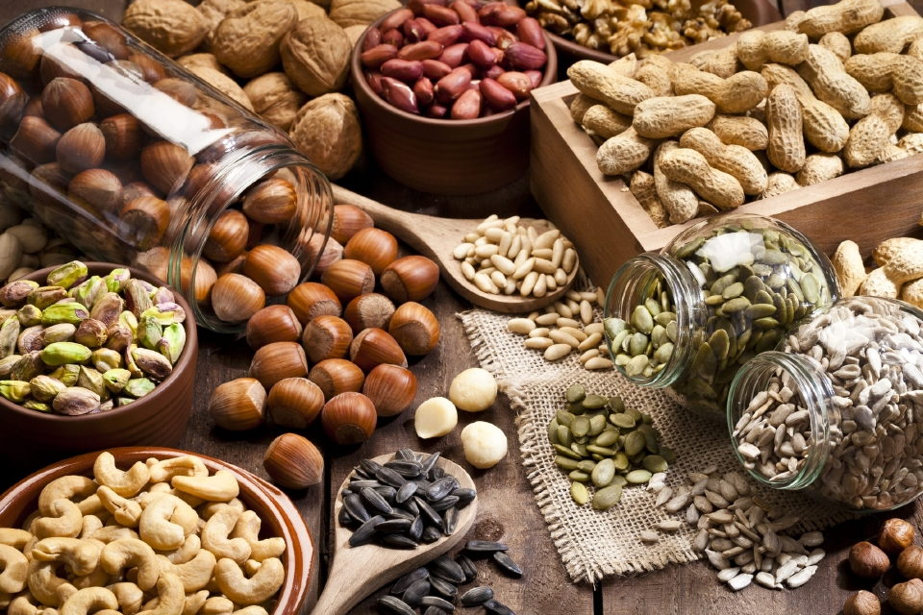

Slide 13
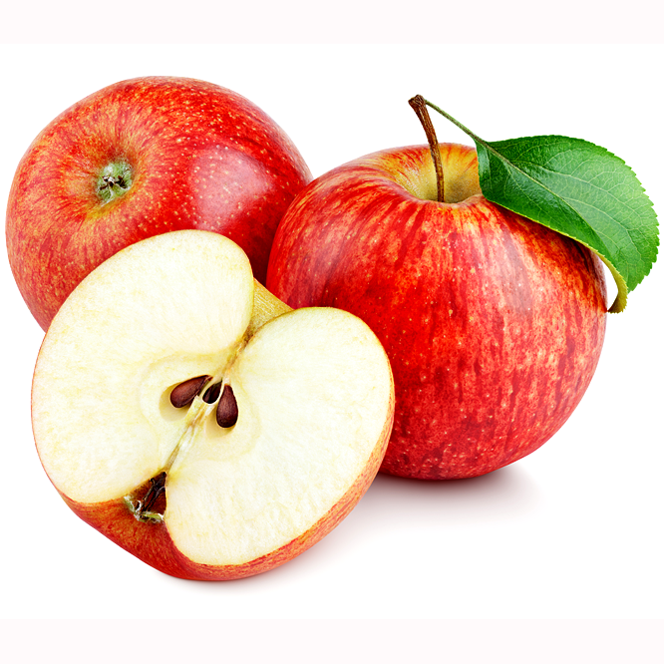
A magba kódolt igazságok bevezető gondolatok
Egy magból egy növény származik, amely sok gyümölcsöt terem. És minden gyümölcsben sok mag van.
Mi a gyümölcse egy almafának?

Slide 14
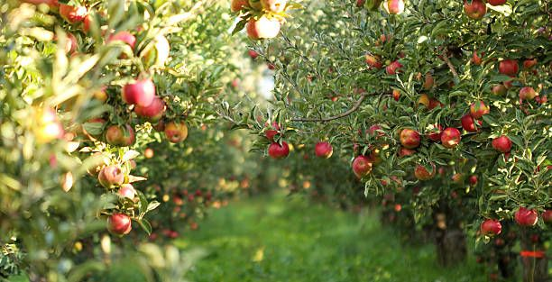

Slide 15
Láthatóban a láthatatlan
A természet törvényszerűségei példázzák számunkra a lelki törvényszerűségeket
a magban benne rejlik az élet ereje, amely megfelelő körülmények között sok idő múlva is életre kelhet.
1968-ban egy amerikai őslakos sírjában találtak egy 600 éves magokból készített nyakláncot. Az egyik magot elültették és kicsírázott.
A Solowey faiskolában növekszik egy 35 cm-es pálmapalánta, amelyet egy 2000 éves magból csíráztattak ki. A növény a Matuzsálem nevet kapta.
A vetés és aratás törvényszerűségének a megértése megtanít Isten igazságaira ahhoz, hogy jól boldoguljunk az életben.
„Amíg csak föld lesz, nem szűnik meg a vetés és az aratás, a hideg és a meleg, a nyár és a tél, a nappal és az éjszaka.”
1Móz 8,22

Slide 16
A siker kulcsa a magok és a vetés
Az életünk folyamatos vetés és aratás.
Azt aratjuk, amit vetettünk.
És azt kell vetnünk, amit aratni szeretnénk.
Vetnünk is kell ahhoz, hogy arathassunk.
az ember feladata volt a kezdetektől fogva, hogy uralkodjon Isten világán – nem csupán gondját viselve, hanem ki is aknázva az Isten igen jó termési tervében rejlő lehetőségeket, hogy felnagyítsa mindazt a rendet és szépséget, amely ott rejlik Isten minden alkotásában.
Hogy Isten dicsősége egyre inkább látható legyen az egész teremtett világban!
„Ne tévelyegjetek: Istent nem lehet megcsúfolni. Hiszen amit vet az ember, azt fogja aratni is.”
Gal 6,7

Slide 17
A magba kódolt igazságok záró gondolatok
„…mert ami megismerhető Istenből, az nyilvánvaló előttük, mivel Isten nyilvánvalóvá tette számukra. Láthatatlan valóját, azaz örök hatalmát és istenségét meglátja alkotásain az értelem a világ teremtésétől fogva. (Róm 1,19-20)
Ahogy látod a teremtett világot, és abban önmagad, meghatározza, milyen magokat vetsz el az életedben.
a látásod határozza mag minden döntésedet
a döntéseid irányítják cselekedeteidet
végső soron a látásod formálja az életed
Isten szándéka, hogy a világot az Ő dicsősége töltse be, és ezt rajtad keresztül valósítsa meg, aki az Ő képmását hordozod.

